Slide 1
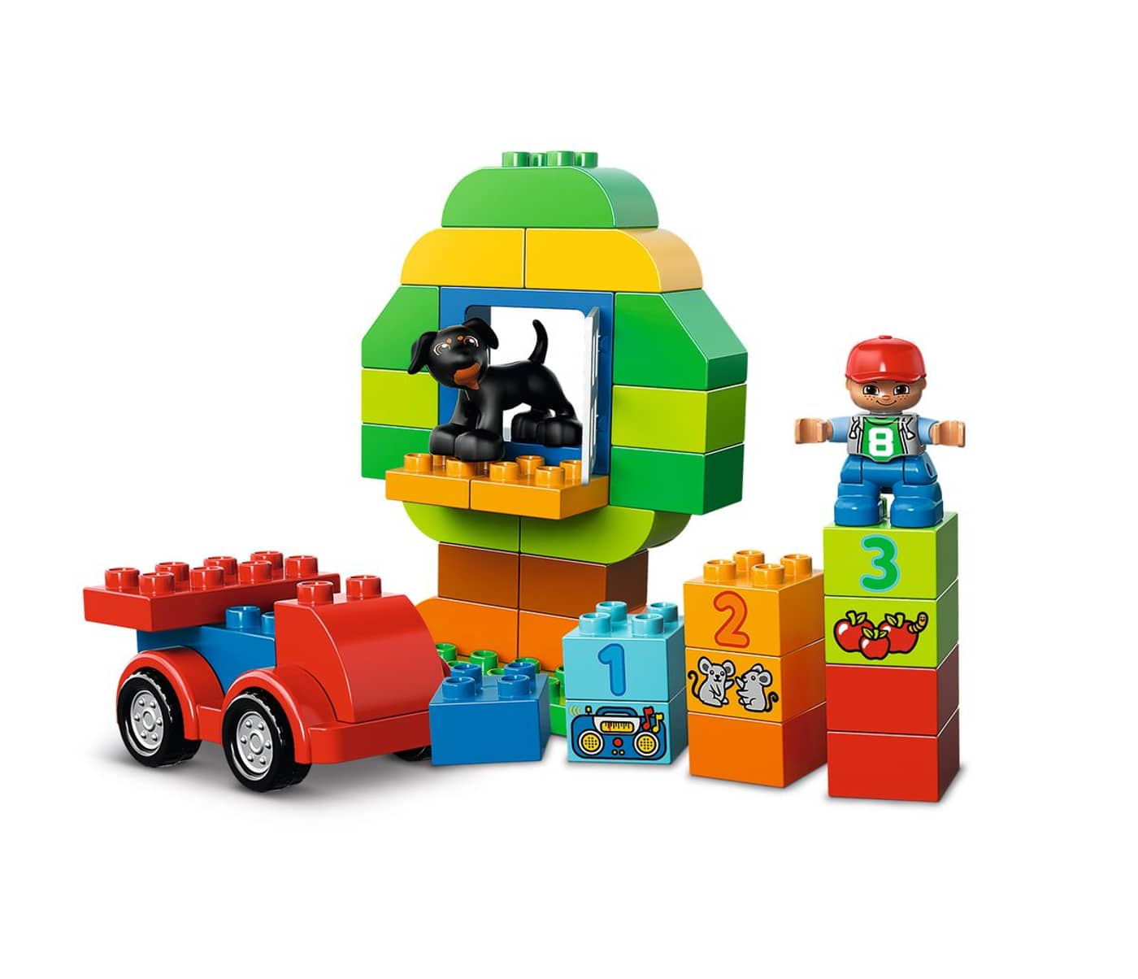
муниципальное казенное дошкольное образовательное учреждение города Новосибирска «Детский сад № 458 комбинированного вида» «Развитие конструкторских способностей детей с ОВЗ посредством лего-конструирования»
Авторы: Глёх Светлана Леонидовна, воспитатель высшей квалификационной категории,
Бородина Анастасия Александровна, воспитатель высшей квалификационной категории.

Slide 2
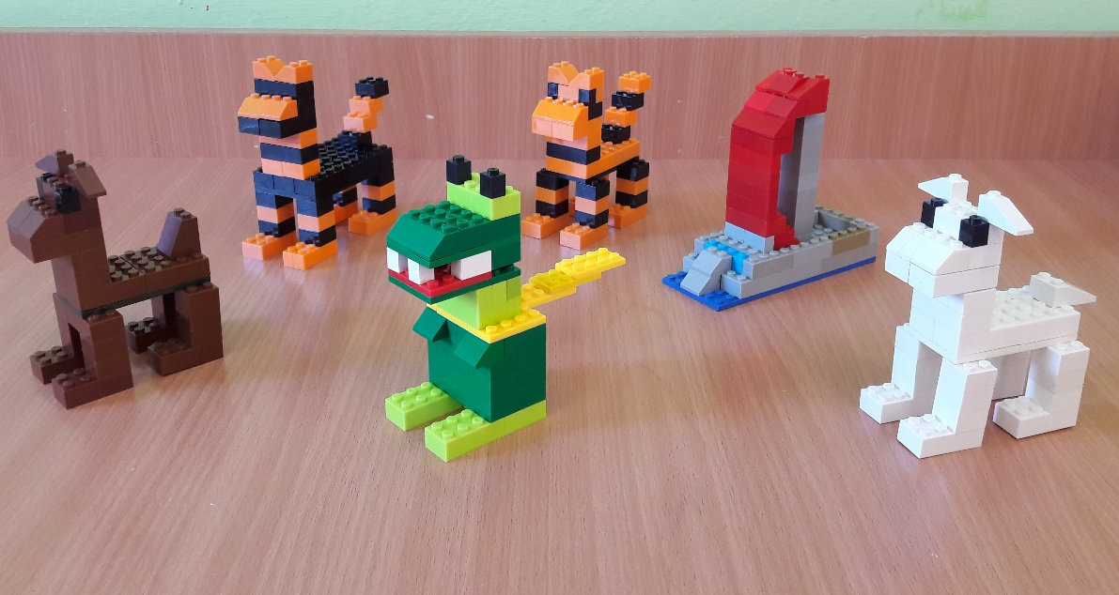
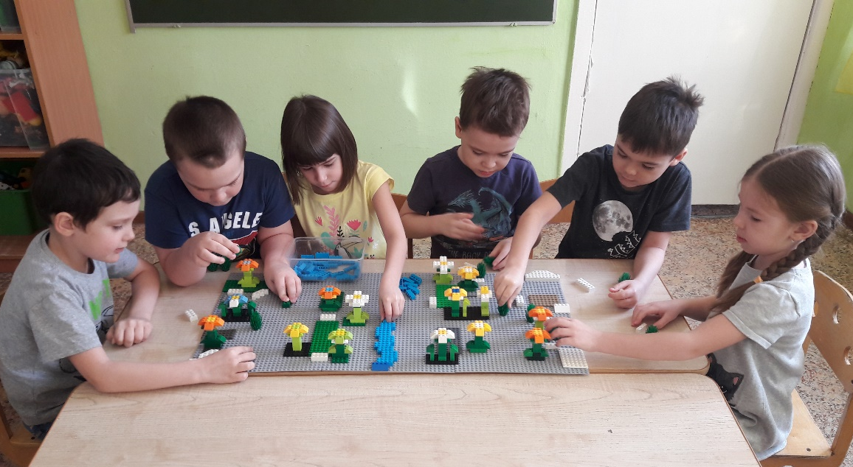
Актуальность обусловлена необходимостью формировать у современных дошкольников, живущих в эпоху активной информатизации, технических (инженерных) способностей.

Slide 3
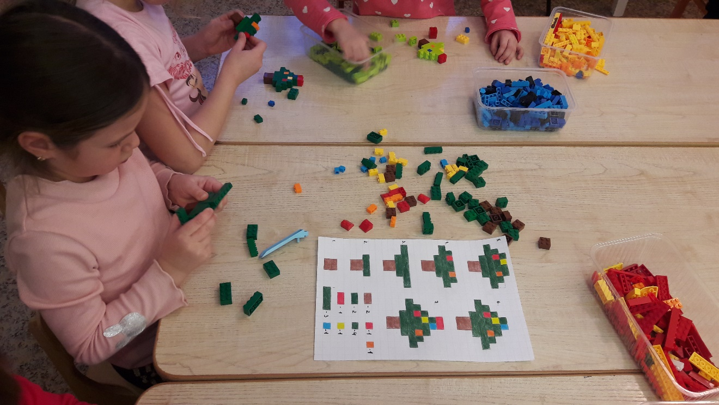
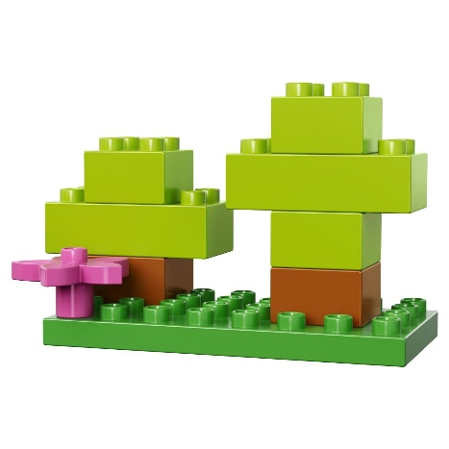
Возникает необходимость поиска наиболее эффективного пути обучения данной категории детей. Известно, что использование в коррекционной работе разнообразных нетрадиционных методов и приемов предотвращает утомление детей, поддерживает у них познавательную активность, повышает результативность работы в целом.

Slide 4
Цель: развитие интеллектуально-творческого потенциала личности ребенка с ОВЗ через совершенствование его конструкторских способностей.
Задачи:
1. Развивать мелкую моторику рук, стимулируя в будущем общее речевое развитие и умственные способности.
2.Развивать интерес к моделированию и конструированию, стимулирование детского технического творчества;
3.Обучать конструированию по образцу, чертежу, заданной схеме, по замыслу;
4. Формировать предпосылки учебной деятельности: умение и желание трудиться, выполнять задания в соответствии с инструкцией, чертежом, схемой и поставленной целью, доводить начатое дело до конца, планировать будущую работу;
5.Совершенствовать коммуникативные навыки дошкольников при создании коллективной работы;
6.Развивать самостоятельность, дисциплинированность, терпение и упорство в достижении цели.
7. Установить партнерские отношения с семьей каждого воспитанника, объединить усилия для развития и воспитания детей; создать атмосферу общности интересов.

Slide 5
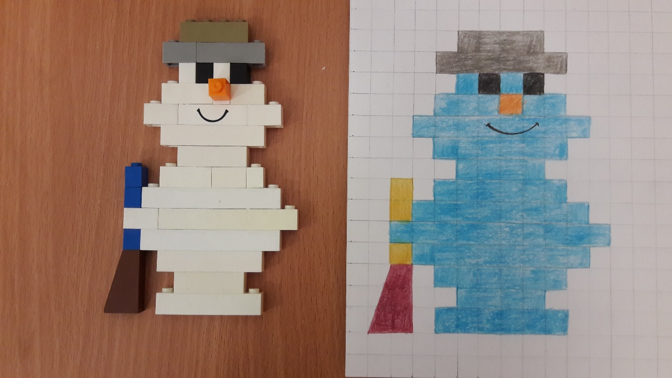
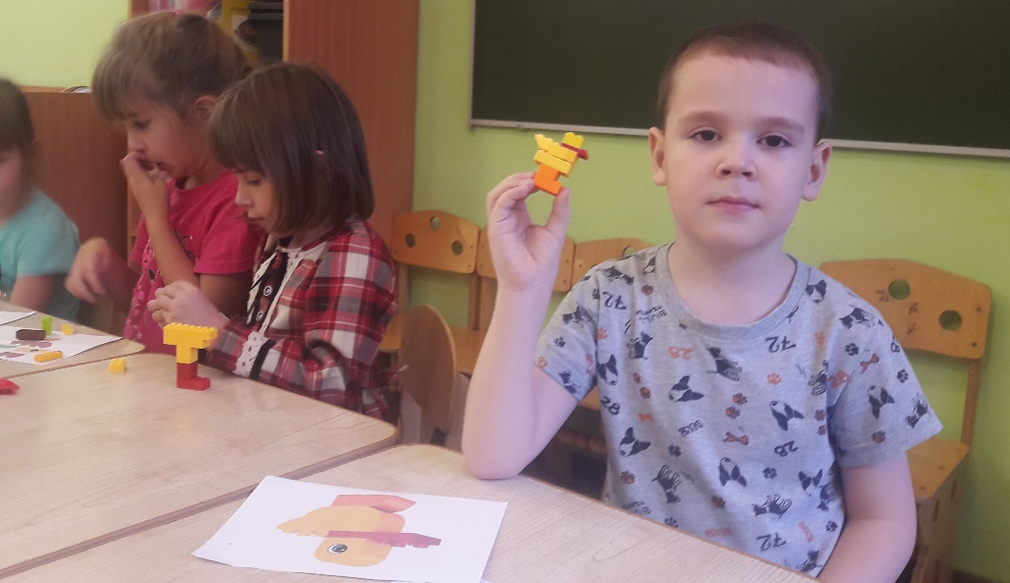
На занятиях используются следующие основные виды конструирования:
1. Конструирование по образцу
2. Конструирование по замыслу
3. Конструирование по схеме
4. Конструирование по инструкции воспитателя
5. Конструирование по рисунку.

Slide 6
I этап – подготовительный (сентябрь)
• Выбор темы проекта и его разработка.
• Изучение научно-практических и методических источников по заявленной проблеме.
• Подбор методического материала по данной теме.
• Мониторинг детей.

Slide 7
II этап – основной Состоит из цикла занятий по лексическим темам
Месяц | Название темы и период
 | 1 неделя | 2 неделя | 3 неделя | 4 неделя
Сентябрь | Детский сад. | Осень | Осень. Овощи. Фрукты. | Осенние деревья
Лего- конструирование | Конструирование по замыслу | Колодец | Овощи и фрукты | Осенние деревья (коллективная работа)
Октябрь | Осень. Листопад | Грибная корзина | Я и моя семья. Мой дом. | Мой город
Лего- конструирование | Осенний листочек | Гриб съедобный и несъедобный | Домики большие и маленькие | Мосты
Ноябрь | Моя страна. День народного единства | Осень. Перелетные птицы | Домашние животные и птицы | Первый снег
Лего- конструирование | Флаг России | Птицы тянуться на юг | Деревенский дворик | Снежинка
Декабрь | Здравствуй зимушка зима | Животные зимой | Зимние забавы | Новый год
Лего- конструирование | Что бывает зимой (конструирование по замыслу) | Домики для животных | Санки большие и маленькие | Нарядная елочка
Январь | Рождество Новый год | Животные севера | История одежды | Зимующие птицы
Лего- конструирование | Снеговик | Пингвины на льдине (коллективная работа) | Моделируем шапку | Снегирь
Февраль | Транспорт | Военные профессии. День защитника Отечества | Игрушки | Жизнь подо льдом
Лего- конструирование | Катер | Танк | Конструирование по замыслу | Рыбка
Март | Весна. Международный женский день | Мебель | Профессии | Народная игрушка
Лего- конструирование | Солнышко в окошке | Мебель для кукол | Конструирование по замыслу | Конь
Апрель | Весна идет, весне дорогу. | Моя планета Земля. Космос | Перелетные птицы | Наша планета - Земля
Лего- конструирование | Первые весенние цветы | Ракета | Скворечник | Конструирование по замыслу
Май | День Победы | Насекомые | Животные жарких стран | Скоро лето
Лего- конструирование | Звезда | Бабочка | Жираф | Конструирование по замыслу

Slide 8
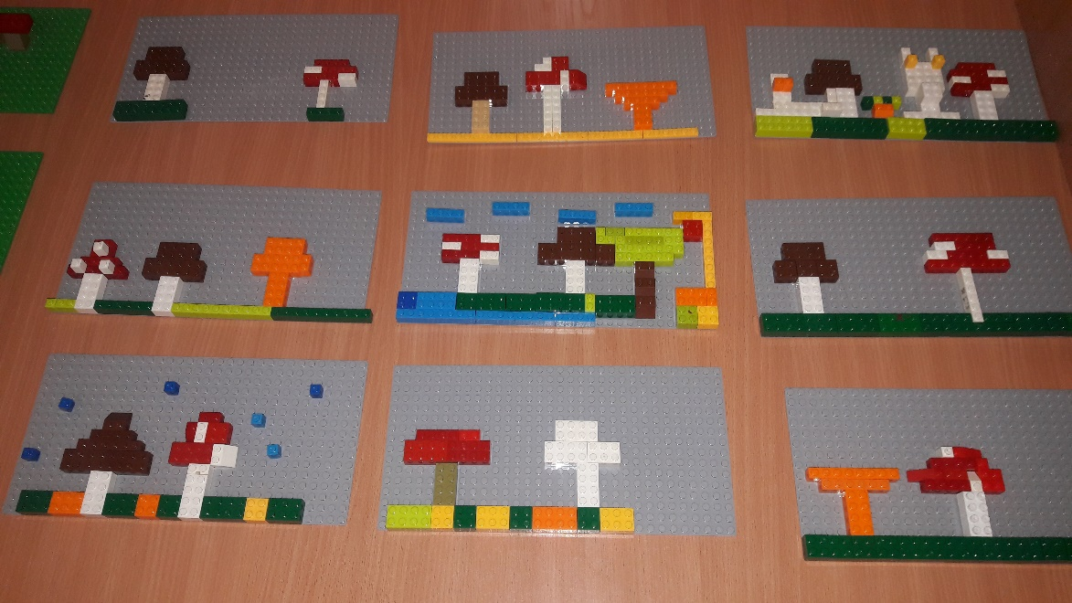
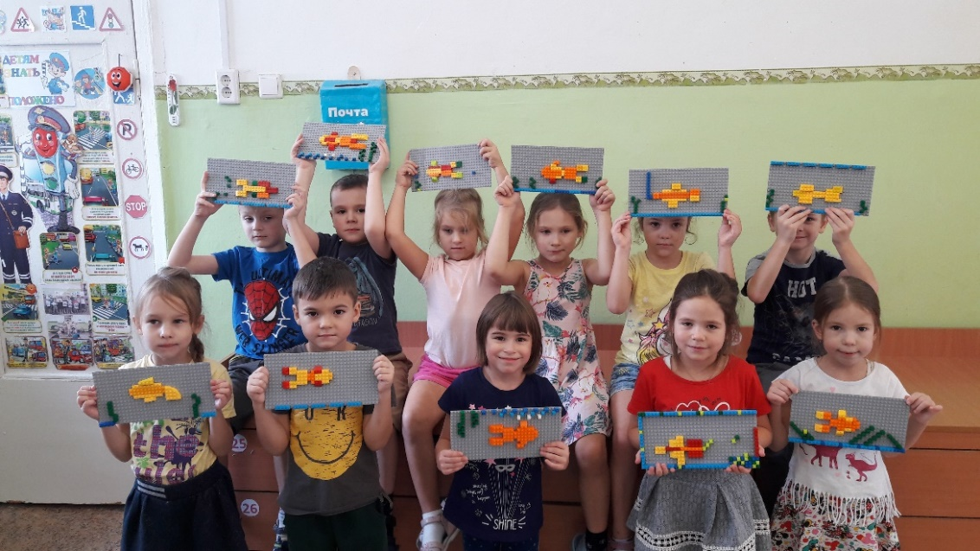
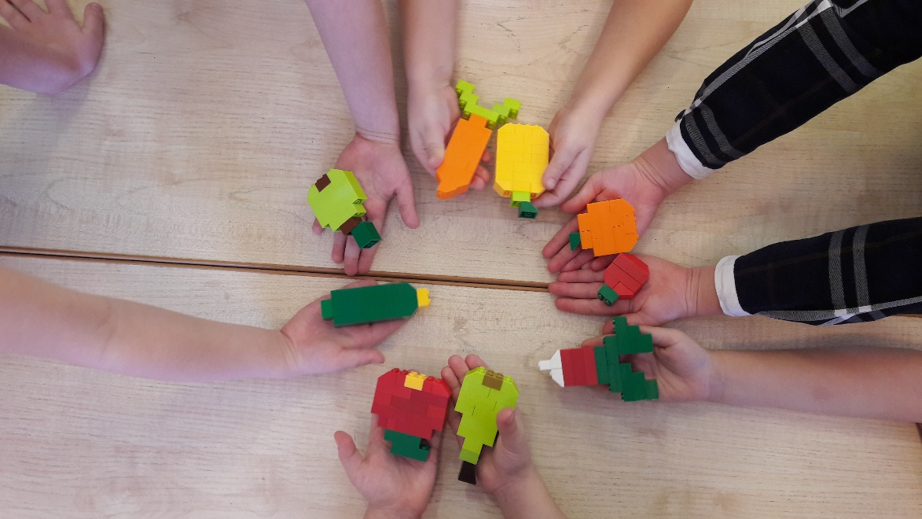
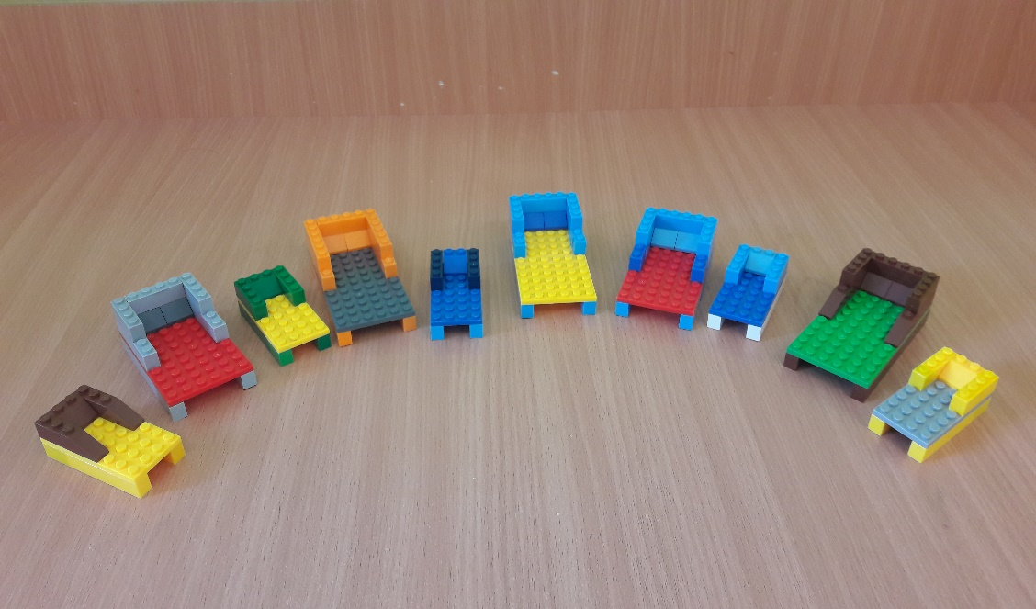
Конструирование по лексическим темам

Slide 9
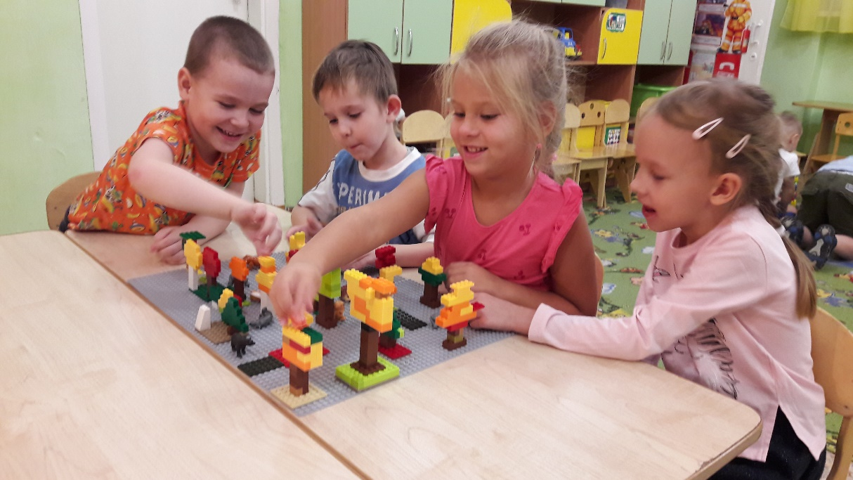
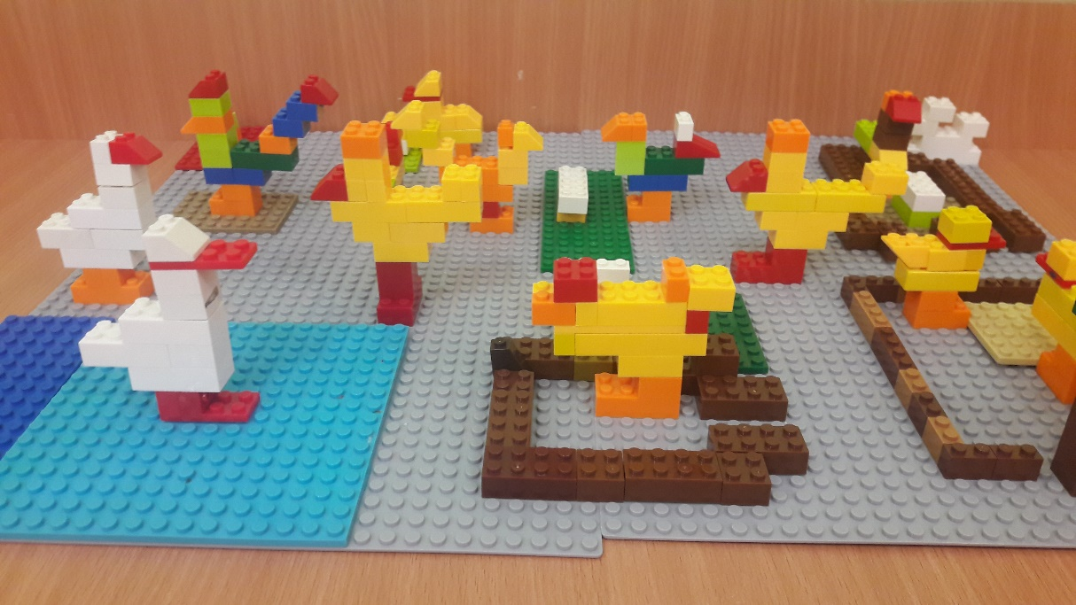
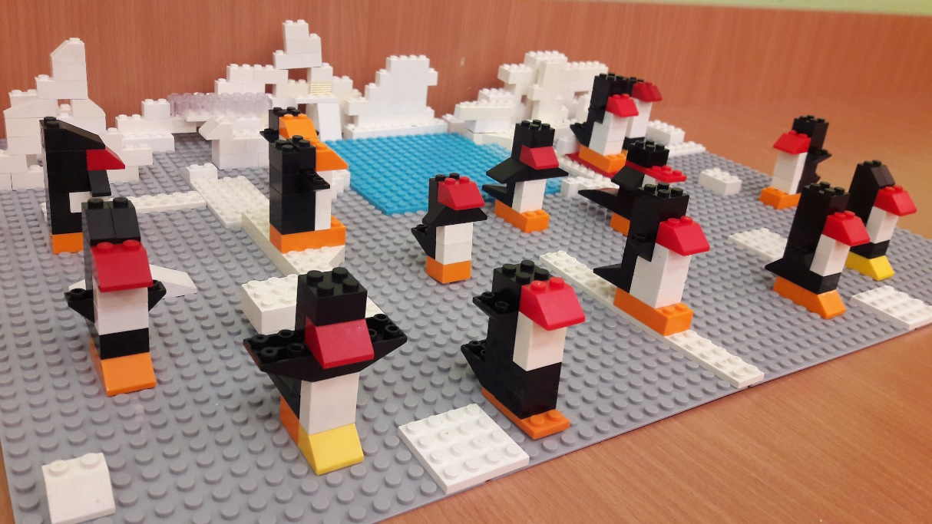
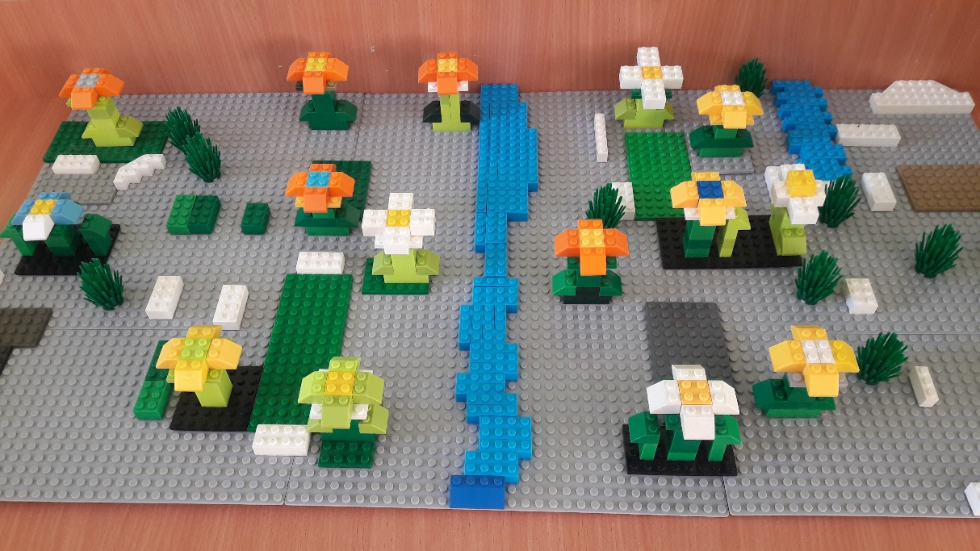
Коллективные работы

Slide 10
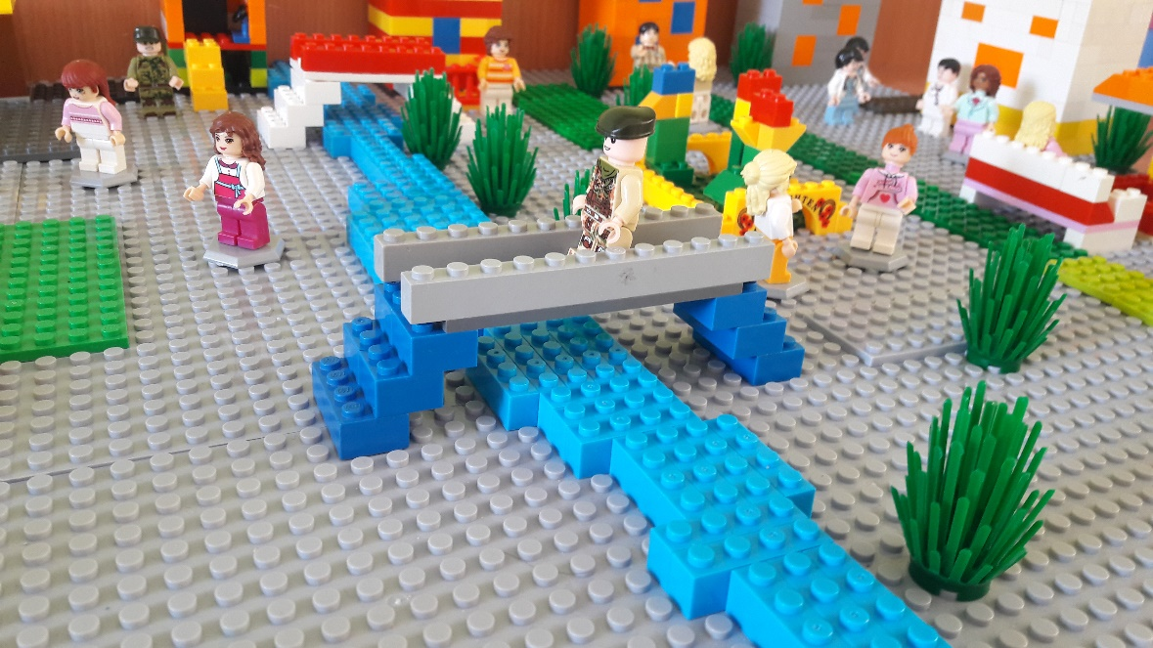
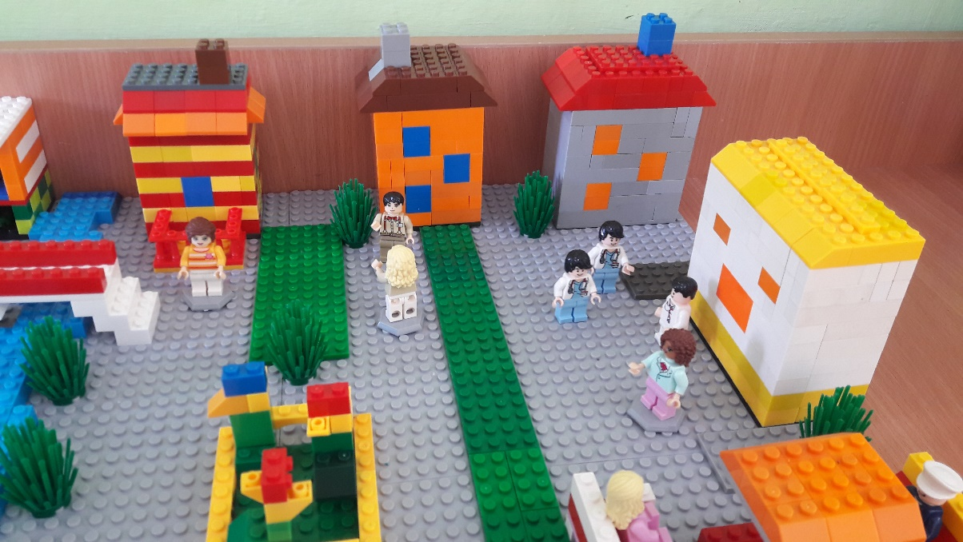
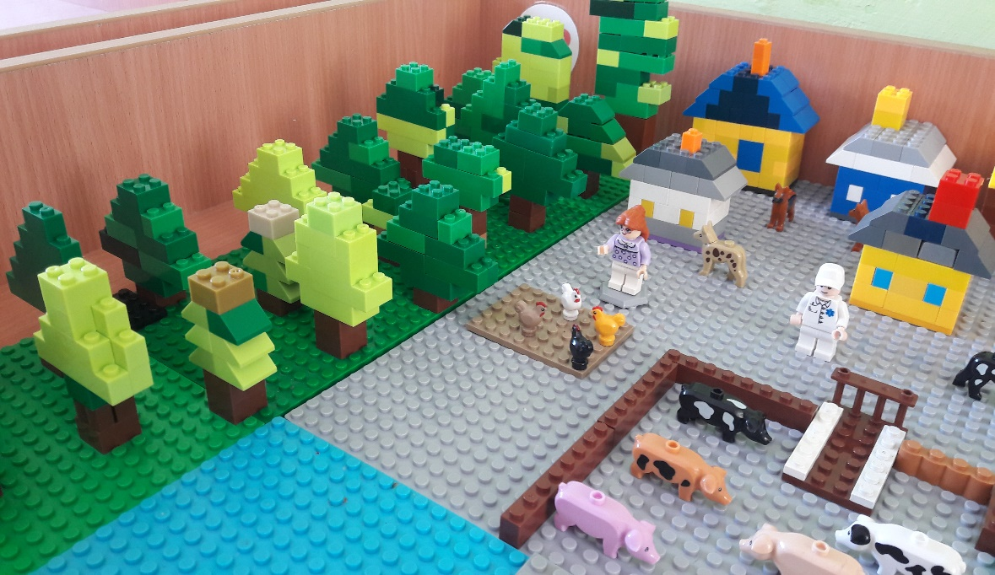
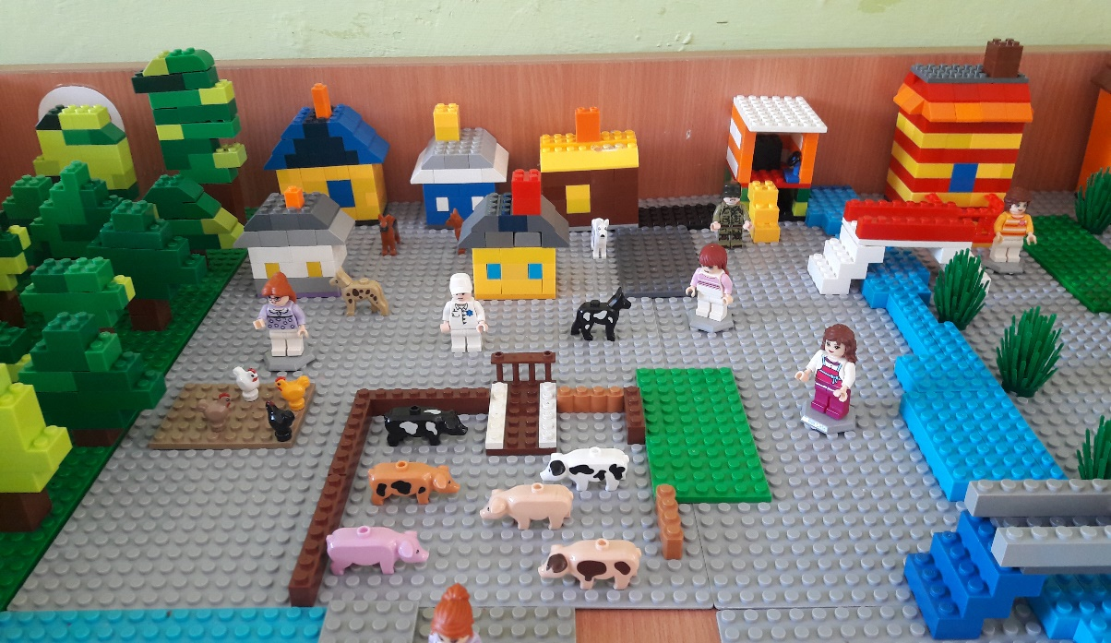
Коллективная работа: «Город – деревня»

Slide 11
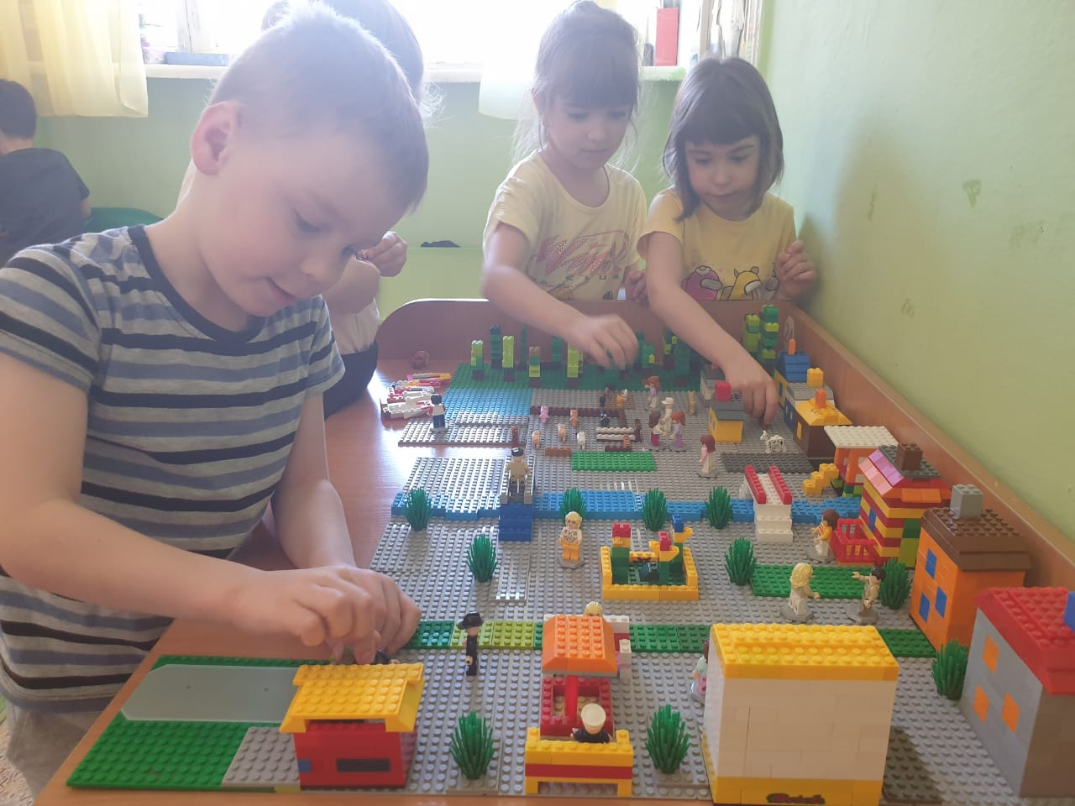
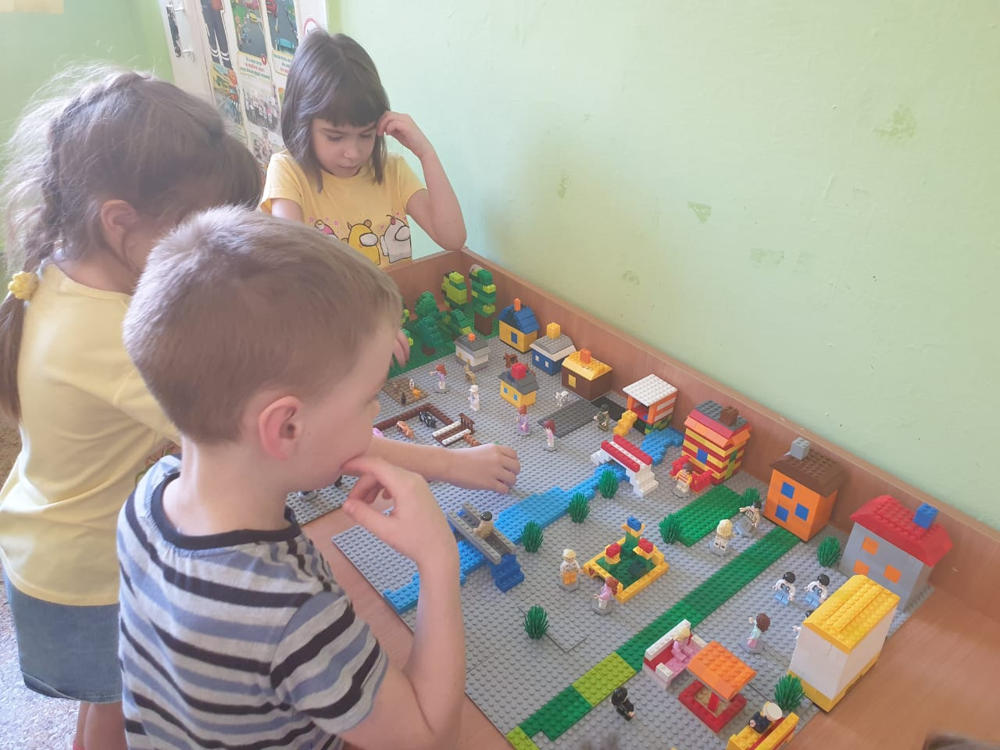

Slide 12
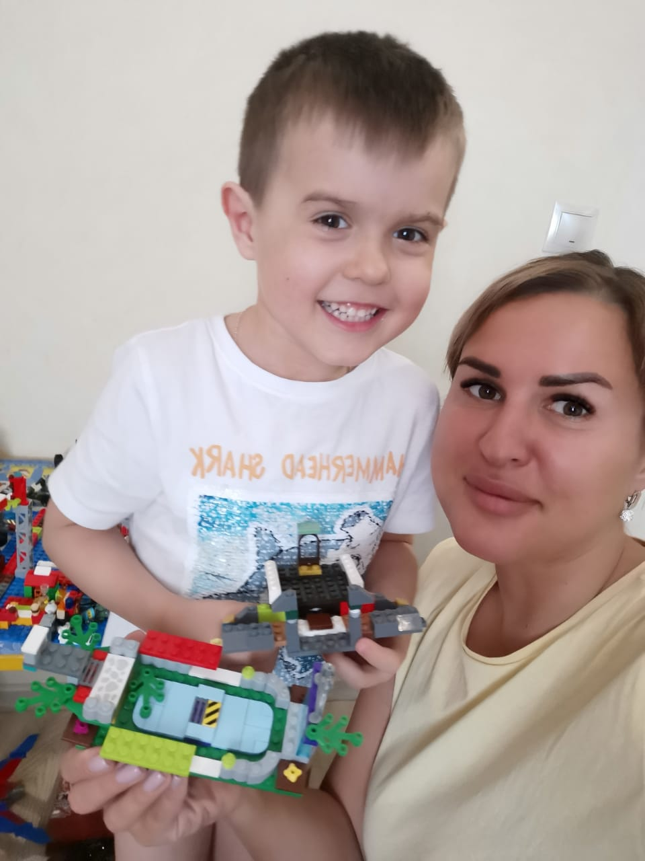
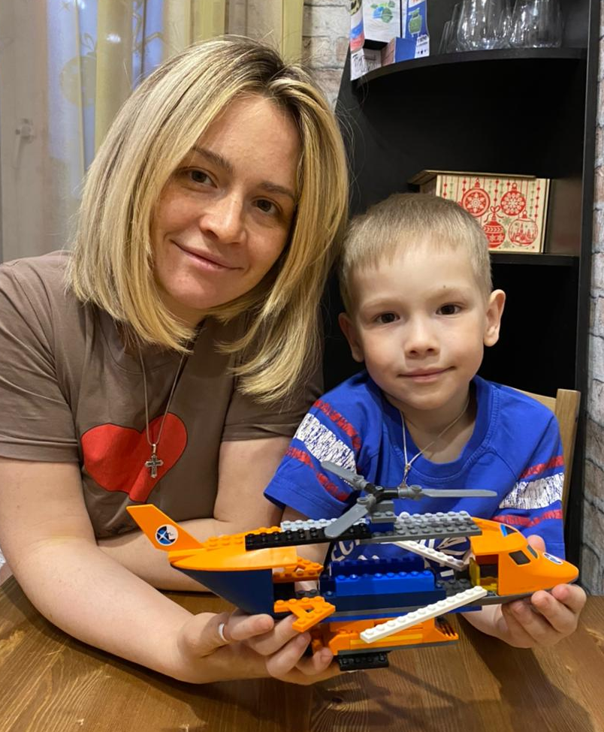
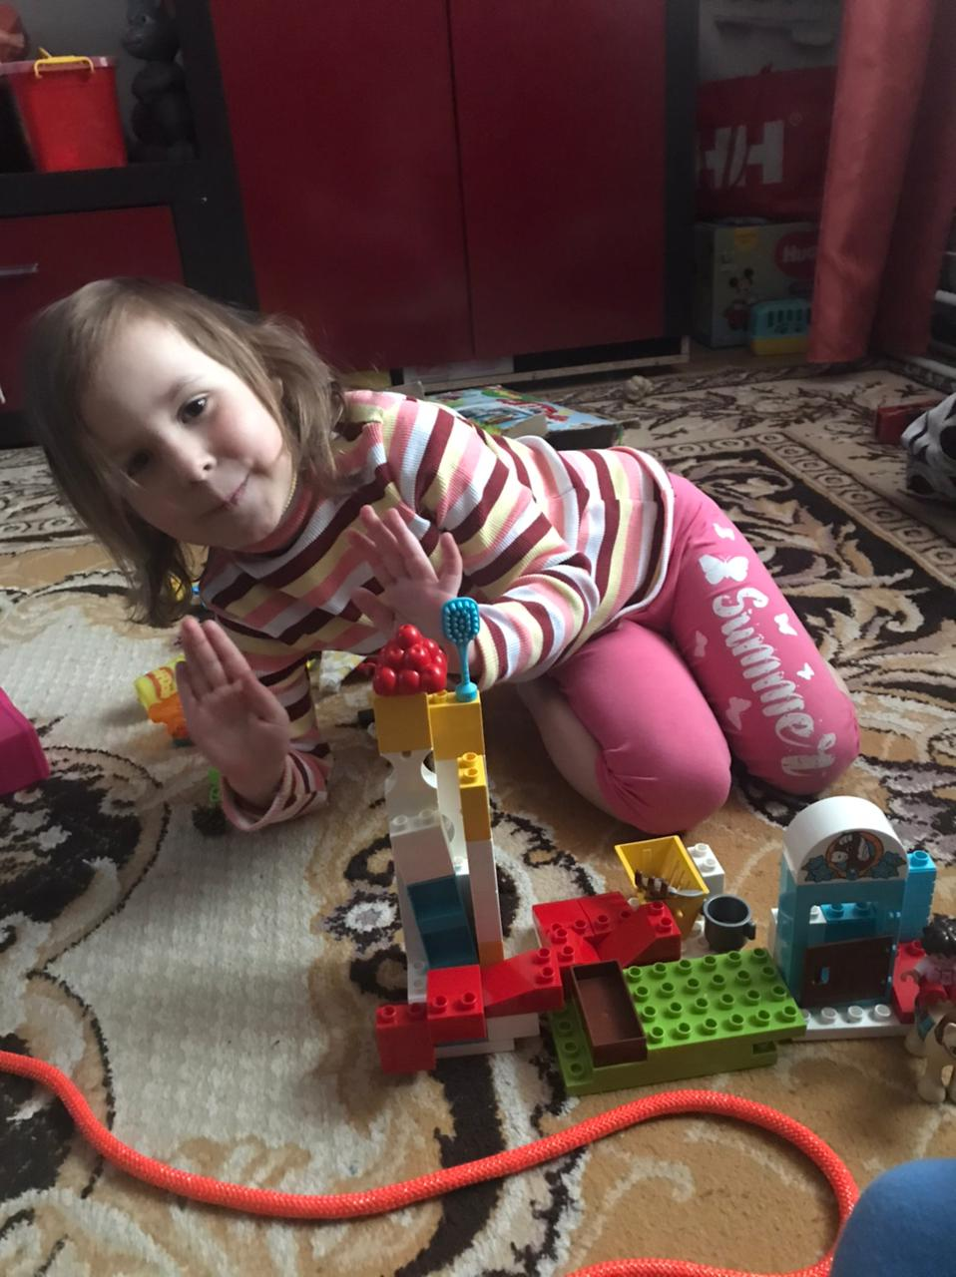
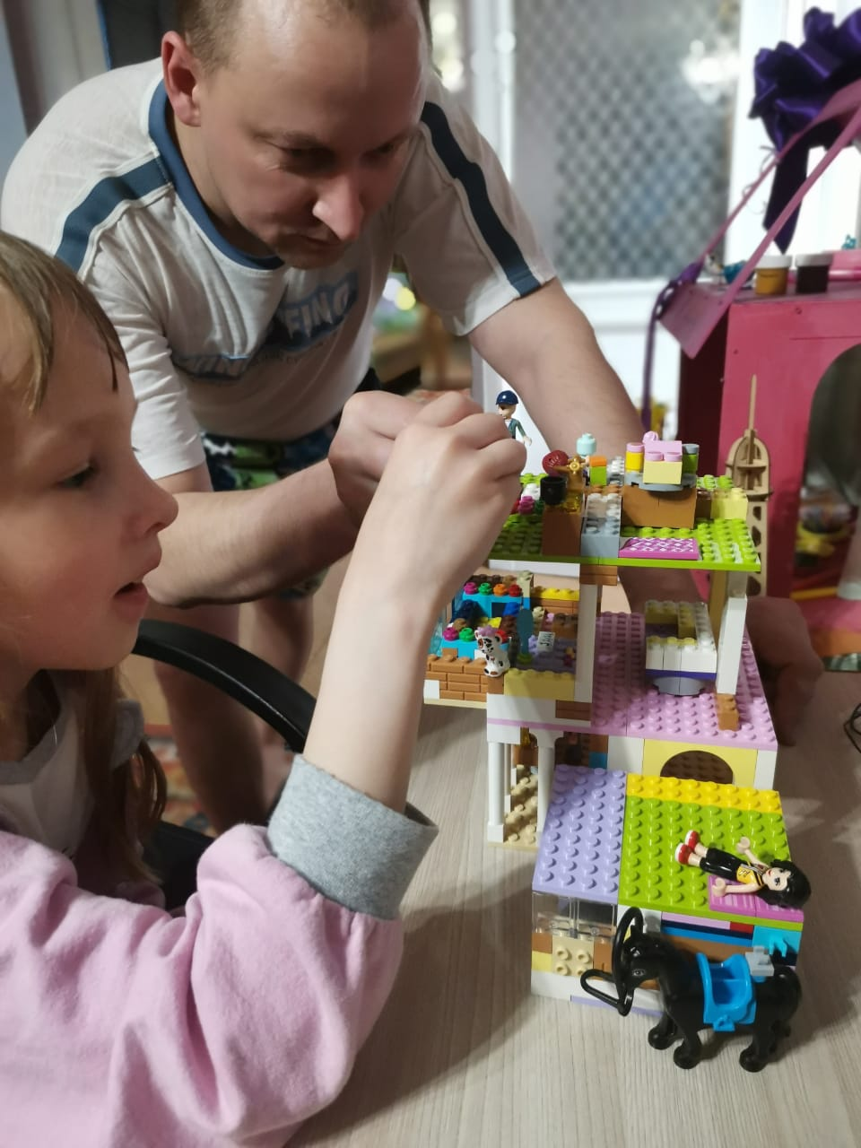
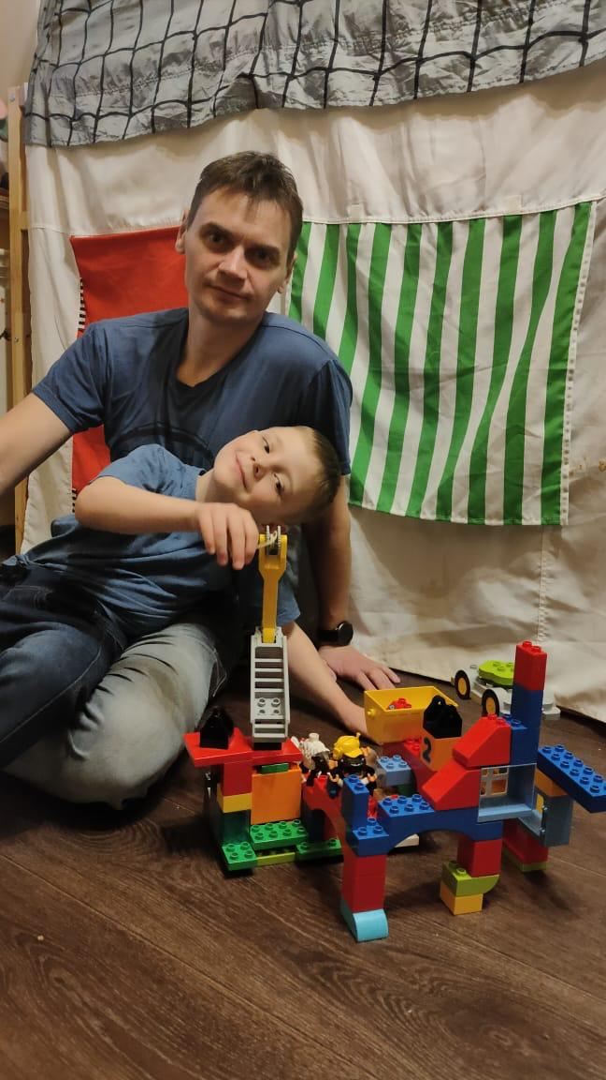
Работа с родителями

Slide 13
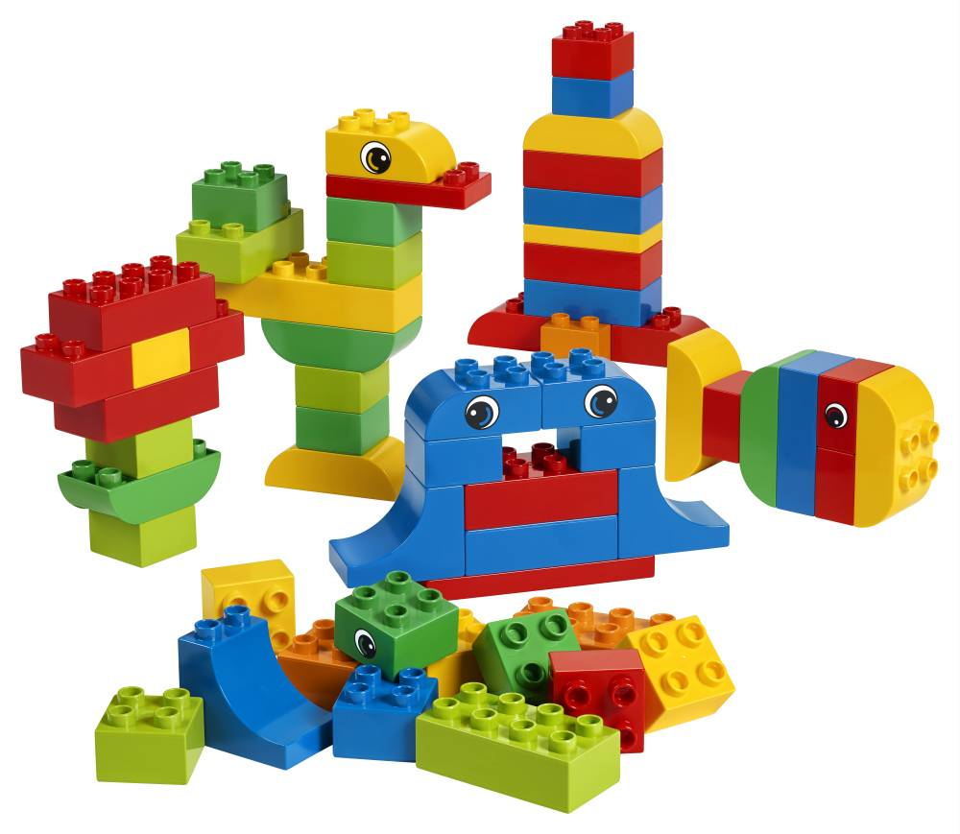
III этап - заключительный
Создание картотеки
Участие в конкурсах
Лего-фестиваль.

Slide 14
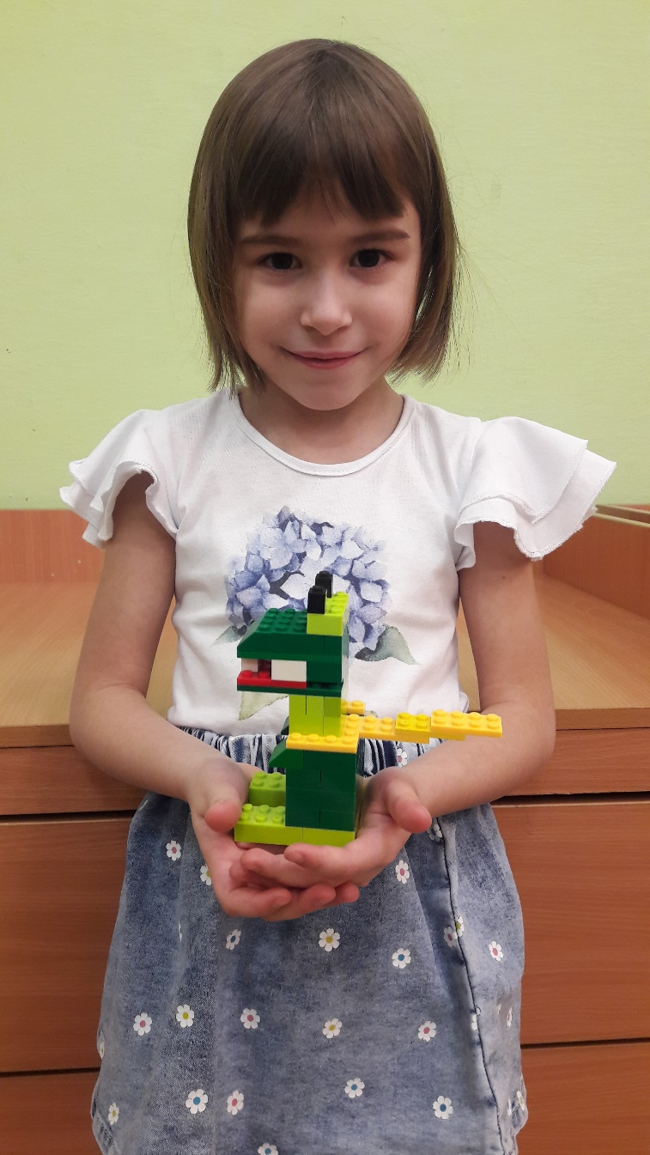
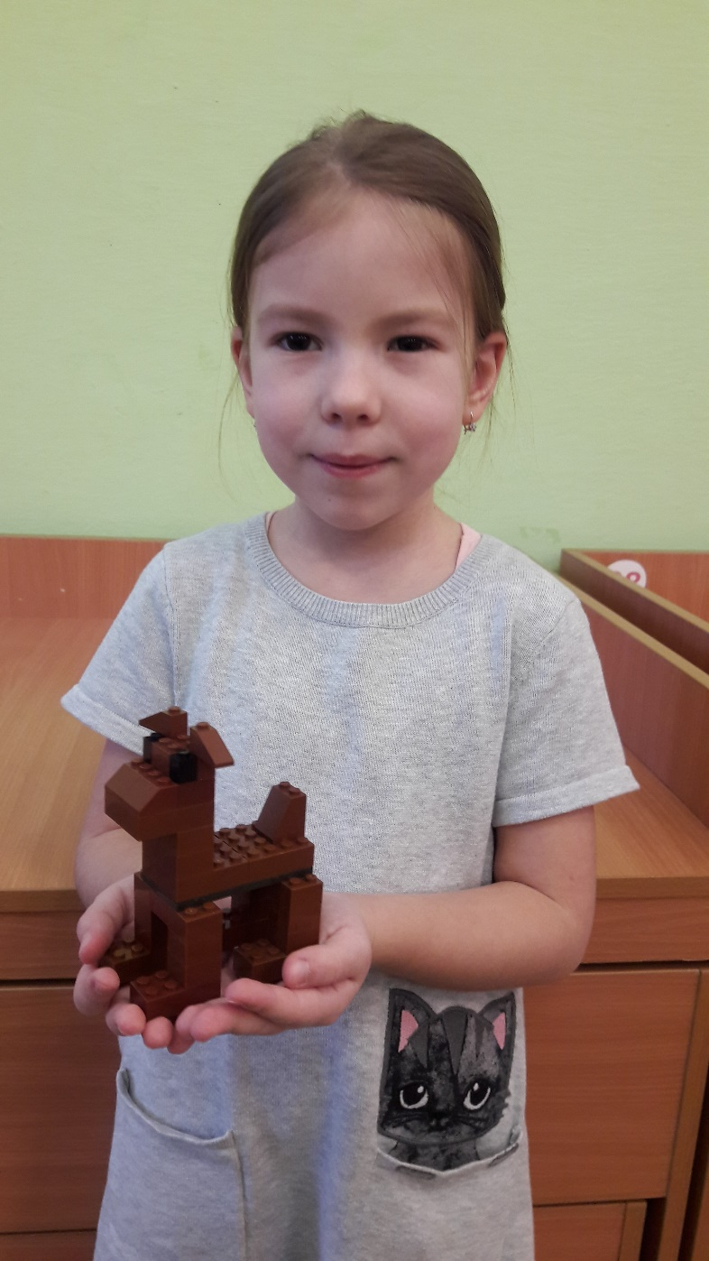
Участие в конкурсах

Slide 15
В результате освоения лего-технологии у дошкольников происходит:
- осмысление своих действий при выполнении задания;
- развитие любознательности, сообразительности при выполнении разнообразных заданий;
- развитие самостоятельности, дисциплинированности, развитию терпения и упорства в достижении цели;
- развитие интереса к моделированию и конструированию, стимулирование детского технического творчества;
- обучение конструированию по образцу, чертежу, заданной схеме, по замыслу;
- формирование предпосылок учебной деятельности: умение и желание трудиться, выполнять задания в соответствии с инструкцией и поставленной целью, доводить начатое дело до конца, планировать будущую работу;
- воспитание аккуратности, соблюдение техники безопасности, чувства ответственности и справедливости.
Развивается мелкая моторика, стимулируя в будущем общее речевое развитие и развитие умственных способностей.

Slide 16
Уровень требований, предъявляемых к занимающемуся по каждому из параметров, зависит от степени мастерства. Высокое мастерство - В Достаточное мастерство - Д Недостаточное мастерство - Н
Диагностическая карта
№ п/п | Ф И ребенка | Умение правильно конструировать поделку
 |  | по условиям педагога |  | по схеме |  | по образцу |  | по замыслу |  | Умение детей моделировать объекты по иллюстрациям и рисункам
 |  | Н /Г | К/Г | Н/Г | К/Г | Н/Г | К/Г | Н/Г | К/Г | Н/Г | К/Г
1 | Гриша А. | д | в | н | д | н | д | д | в | н | д
2 | Ева Б. | д | в | д | в | д | в | д | в | д | в
3 | Кирилл Г. | в | в | д | в | д | в | в | в | д | в
4 | Алина Г. | н | д | н | д | н | д | н | д | н | д
5 | Вадим Г. | д | в | н | д | д | в | д | в | д | в
6 | Макар Г. | н | д | н | д | н | д | н | д | н | д
7 | Юля Ж. | н | д | н | н | н | н | н | д | н | д
8 | Максим З. | н | д | н | д | н | д | д | в | н | д
9 | Степан З. | н | д | н | д | н | д | д | в | н | д

Slide 17
Мониторинг

Slide 18
Спасибо за внимание!

